Slide 1
4장 현실감의 증대 – 텍스춰와 그림자
  4.1 텍스춰 매핑 – 객체 외관 조율
  4.2 2D 텍스춰와 3D객체
  4.3 3D 텍스춰 영역 기술
  4.4 융기 매핑
  4.5 환경 매핑
  4.6 에일리어싱과 텍스춰 매핑
  4.7 텍스춰 매핑에서의 대화적 기법
  4.8 렌더링시 그림자 추가

Slide 2
그림자 추가와 텍스춰 매핑(1980년대)
  텍스춰 매핑 -> 현실감 증대
    Phong Shading(플라스틱처럼 보임)+ 텍스춰 매핑
    전체조명 알고리즘 + 텍스춰 매핑
      Ray tracing & radiosity(6장)
  그림자 추가 -> 현실감 증대
Pseudo-realism 추가용
  Shiny animated object
  environment mapping
    실제 환경 + 컴퓨터 애니메이션 된 객체
    IBR(21장)에 적용

Slide 3
텍스춰의 취급
  확산(산란)계수값 조정용
    Small-scale geometry 조정용이 아닌 것
  Shading의 확산성분(칼러)->texture map(s)의 함수
      화소 수준에서 렌더링
  Texture mapping의 어려운 점
      다각형망 표현 – 곡면의 근사
      2D texture map – 3D object
      Aliasing problems – coherence or periodicity 의 파괴
그림자
  Shadow map 사용(texture map처럼)
  국부반사(phong 모델)에서는 어렵다.
    그림자는 간접조명 성질이 있다.
    그림자 강도는 전체조명모델을 써야 된다.

Slide 4
4.1 Textuer mapping – 객체 외관 조율
컬러
  Phong 반사모델의 확산반사계수를 텍스춰 map상의 그 대응 컬러로 맞춘다.
정반사(광택, specular)컬러
  (정반사)객체가 환경(객체가 있는 배경)을 반사시키고 있는 것처럼 한다.
  환경매핑 또는 Chrome mapping이라고 한다.
법선 벡터 교란(perturbation)
  표면 법선에 교란을 적용한다. ---- 표면이 거칠게 되도록 한다.
  융기 매핑 이라고 한다.
변위 매핑
  표면 법선들의 위치 뿐만 아니라 실제 표면도 교란시키는 (옮겨 놓는) 것.
투명(Transparency)
  투명객체 : 명확하다(굴절은 있으나, 산란은 없다)
  반투명 객체 : 흐리다(표면 또는 내부 불규칙성으로 광선은 산란(확산) 되면서 통과하므로)
  투명 물체의 불투명 조정용으로 map을 사용한다.

Slide 5
4.2 2D 텍스춰와 3D 객체
Forward mapping(순매핑) : 두 변환으로 이루어진다.
  첫 변환(Surface parametrization)
    2D 텍스춰 패턴(텍스춰 공간)을 객체(객체 공간)에 붙인다.
  두번째 변환
    표준객체를 스크린 공간으로 매핑 시킨다.
순매핑의 어려운 점
  표면매개변수화에서, 다각형망 객체(실제객체의 불연속 근사)상에 텍스춰 패턴을 잘라 붙이기 힘들다.
  에일리어싱이 생기기 쉽다.
    벽지 붙이기를 연상할 것.

Slide 6
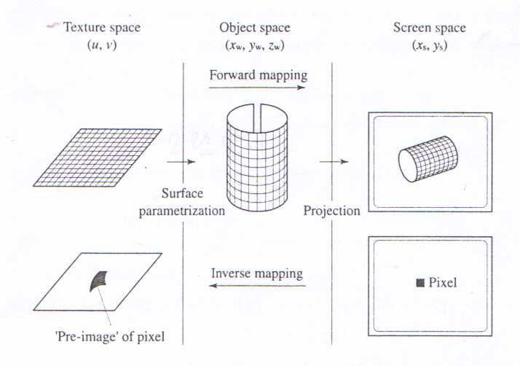
그림 4.1 2D 텍스춰 매핑 과정을 보인 두 경로

Slide 7
Inverse mapping(역매핑)
  스크린공간에 있는 화소의 네 꼭지점을 객체공간의 표면에 매핑한다.
  객체공간(x_{w},y_{w},z_{w})상의 표면 꼭지점이 (u,v)로 매핑된다.
    화소(스크린공간)에 대한 “pre-image”(텍스춰 공간)를 찾는 것이다.
    (u,v)공간상의 4개 꼭지점은 표면곡선 때문에 복잡하며, 다각형망(근사치)으로 정의된다.
    Pixel shade는 다각형내 존재하는 텍스춰 성질에 따라 가중치를 주어 다각형내 성분의 적분(합)으로 이루어진다.

Slide 8
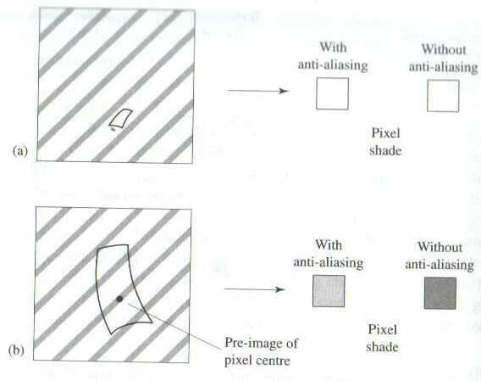
그림 4.2 텍스춰 공간에서의 pre-image와 화소

Slide 9
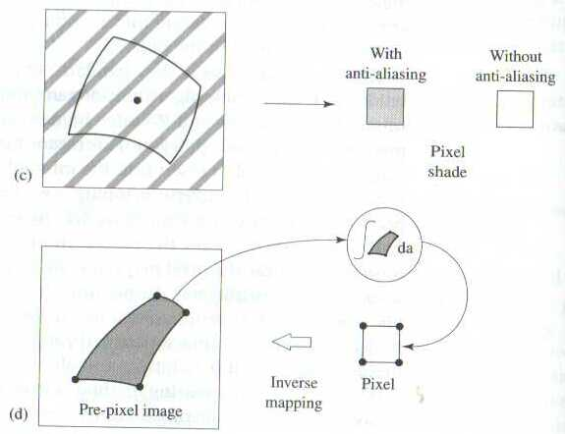
그림 4.2 텍스춰 공간에서의 pre-image와 화소

Slide 10
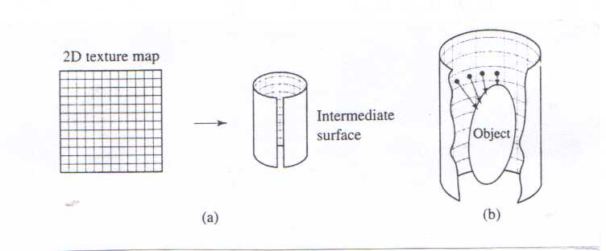
4.2.1 다각형망 텍스춰 매핑 : 2단계 매핑
2단계 텍스춰 매핑의 성질
  다각형망에서의 표면 매개변수화 문제 극복책
    텍스춰를 “중간표면”에 먼저 사영 시킨다.
    2D 텍스춰를 “무제약 다각형망 모델”에 매핑 시킨다.
  환경 매핑 구현에도 쓰인다.
  중간 표면 : non-planar(analytic mapping function)
  두 번째 단계 : 객체점과 텍스춰점간의 대응점 찾기(3D to 3D mapping)
  그림 4.3 순과정 두 단계 매핑 (a) S 매핑 (b) O 매핑

Slide 11
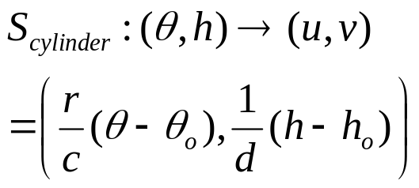

2단계 매핑 과정(Shrinkwrap)
  S mapping : 2D 텍스춰->3D 중간 표면(예, 원통) T(u,v) -> T’ ( x_{i},y_{i},z_{i} )
  O mapping : 3D 텍스춰 패턴->객체표면
  T’ ( x_{i},y_{i},z_{i} ) -> O( x_{w},y_{w},z_{w} )
Sampling에서의 중간표면 예 : cylinder, cube, sphere
c&d : scaling factor, : 반지름 r인 원통상의 텍스춰 위치

Slide 12
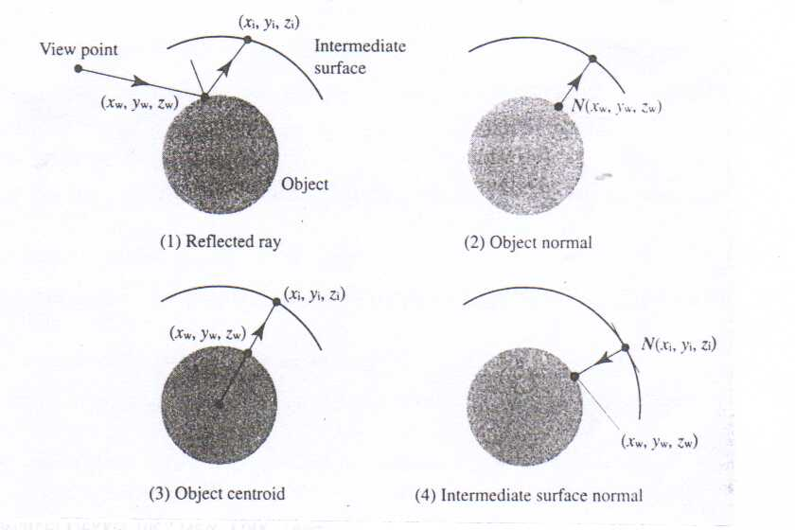
O mapping의 종류(광선추적 관점)(그림4.4)
  반사광선과 중간 표면간의 교점
  객체 표면 법선과 중간 표면간의 교점
  객체중심 그리고 표면점을 잇는 광선과 중간 표면간의 교점
  객체표면과 중간 표면 법선간의 교점

Slide 13
역매핑 과정 (Shrinkwrap 의 경우)
  네 화소점을 객체 표면 4점(x_{w}, y_{w}, z_{w})에 역매핑시킨다.
  O 매핑을 적용시킨다 (원통표면상의 점 (Θ,h)를 구하기 위함).
        x_{w}, y_{w}, z_{w} → (Θ,h)
        = (tan⁻¹(y_{w}/ x_{w}), z_{w})
  S 매핑을 적용한다 ((Θ,h) 대응 (u,v)를 구하기 위함).
  그림 4.5 Shrinkwarp법을 사용한 역매핑
중간 표면에 따른 텍스춰 매핑 결과
그림 4.6 (a)평면, (b)원통, (c)구
  객체 형상과 알맞은 중간 매핑 선택
  객체 형상에 대한 어떤 제약도 없으나, 최종 시각효과는 불만족
  ※ 대화적 방법 필요 (4.7절)

Slide 14
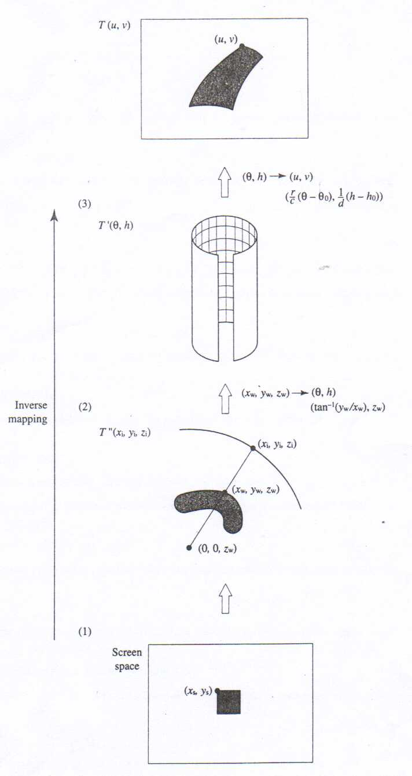
그림 4.5 Shrinkwrap법을 사용한 역매핑

Slide 15
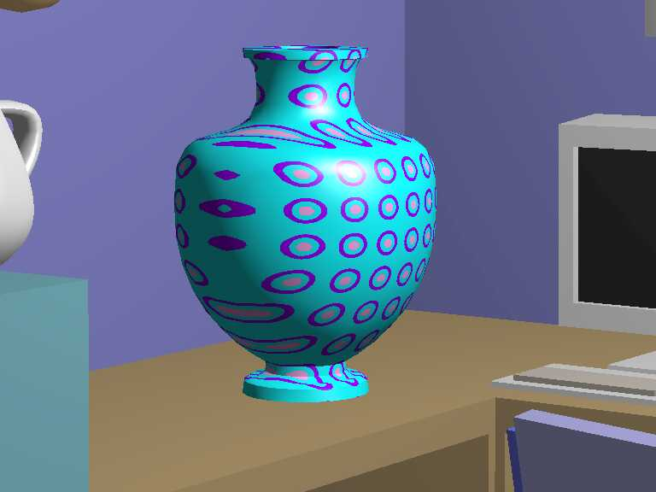

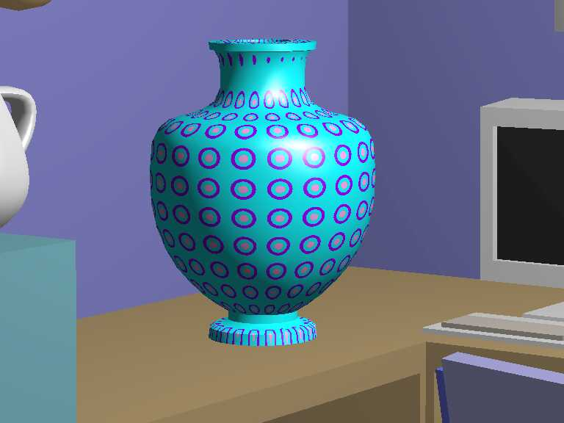
그림 4.6 2단계 텍스춰 매핑 예)
중간표면 : (a) 평면 (b) 원통 (c) 구

Slide 16
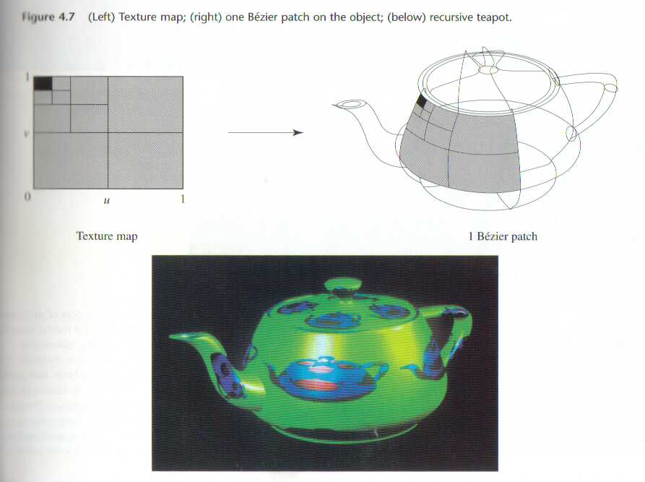
4.2.2 2D 텍스춰 영역 기법 : 3차 매개 변수 패치상의 매핑
Idea
  패치 부분할이 단일 화소로 될 때까지 잘라간다.
  이 부분할이 끝나면, 그 면적으로 그 화소의 텍스춰 값을 결정한다.
그림 4.7
  주전자의 각 패치는 단일 텍스춰 맵을 부분할 한다.
  u,v 값은 텍스춰 맵을 indexing 하는데 쓰인다.

Slide 17
4.3 3D 텍스춰 영역법
2D 텍스춰의 3D 객체 매핑 문제 해결책
  3D 텍스춰 영역을 사용한다.
  객체 스케일(크기) 문제를 무시할 경우, identity mapping 이다.
    - 스케일을 무시하면 텍스춰 크기는 객체표면에서 변하지 않는다.
    (x_{w}, y_{w}, z_{w}) -> T (x_{w}, y_{w}, z_{w})
Procedual generation으로 3D texture field 취득
  완전한 3D field 저장은 기억공간상 무리. 그래서,
  객체좌표 (x_{w}, y_{w}, z_{w})에 대한 3D texture field를 정의하는 절차를 생성한다. -> 대량의 절차적 정의 생성 : 문제점
  정의 생성을 위해 3D noise function 과 함께 쓰인다.
    turbulence(교란)과 같은 현상 시뮬레이션용
    (예) 대리석 (객체점의 초기 컬러 정의용 흑백 field와 이 컬러를 교란시키는 noise 함수 field를 사용한다.)`

Slide 18
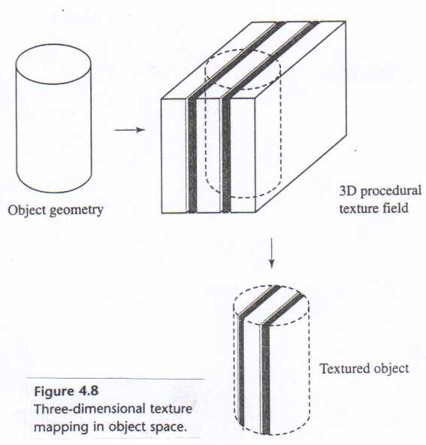
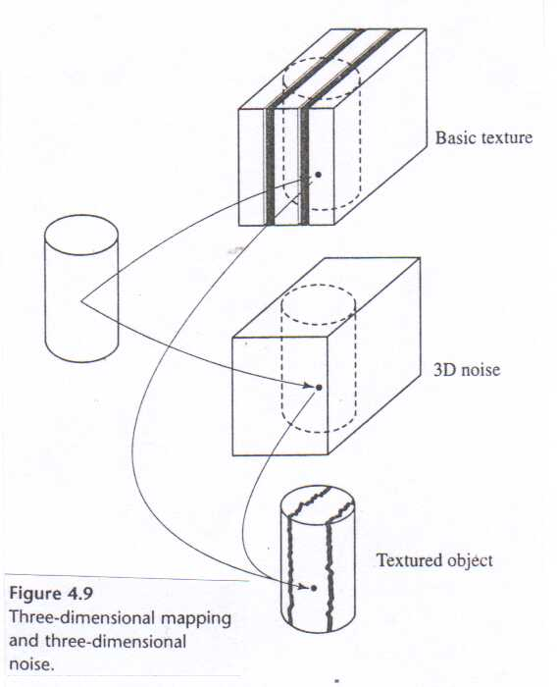
그림 4.8 그림 4.9

Slide 19
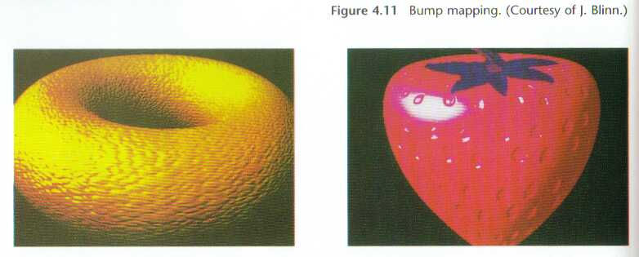
4.4 Bump(융기) mapping
개요
  표면 주름살, 보조개 생성기법
    주름살의 기하학적 모델링 없이 만들 수 있다.
  2D 융기맵에 따라 표면법선을 울퉁불퉁하게 교란시킨다.
    매끄러운 표면을 부분적으로 기하학적 변동이 있게 만드는 데에 국부반사모델 (강도 : 표면법선 함수)을 빌려 쓴다.
  문제점
    depression (움푹 들어간 곳)은 모델이 없기 때문에, 실루엣 모서리(depression을 통과해 나타나는 것)가 교점을 만들지 않는다 (실루엣 모서리는 원래 모델에 따른다).
  그림 4.11

Slide 20
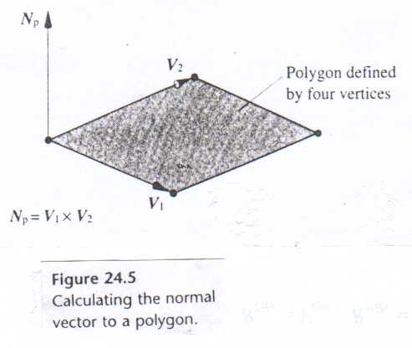
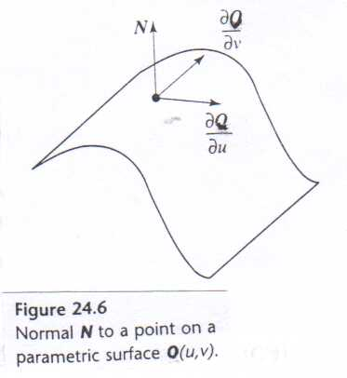
수학적 배경
  O(u,v) : 객체표면 점 O의 위치벡터를 나타내는 parametrized function
  N : 표면점의 법선
  N = Ou ⅹ Ov
  그림 24.5 그림 24.6

Slide 21
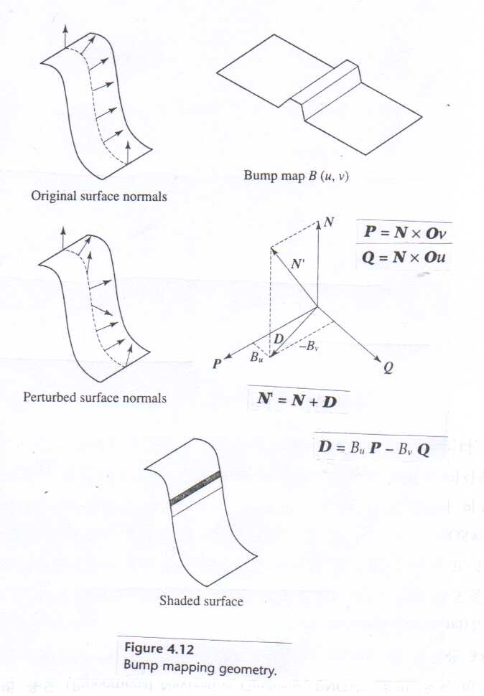
그림 4.12

Slide 22
4.5 환경 매핑 (또는 반사 매핑)
shiny object가 있는 주변환경을 반사시키는 과정이다.
  광원 추적기법보다 싸게 쓰인다.
  주변 환경을 텍스춰 매핑에서의 텍스춰맵처럼 쓰일 수 있다.
  텍스춰 매핑에서는 view V에 따라 텍스춰 패턴이 변하지만, 환경 매핑에서는 V에 따라 환경 특정부분(detail)이 변한다.
그림 4.13
  2단계 텍스춰 매핑의 특수 경우이다.
  객체표면에 V를 반사시켜 map 내에 인덱스를 만든다. map은 texture map과 같은 방법으로 쓰인다.
사진 환경 맵
  CG 객체가 실제 환경 속에 부착(mat)된다.
  실제 환경이 객체에 반사되는 것처럼.
  TV commercials :실제 환경(사진)에서 객체를 animate 한다.
IBR 기술 (21장)
  가상 관찰자를 객체로 대치하여, 이 관찰자의 관점(map 형태)이 2D projection으로 제시된다.
결점
  이 방법은 기하학적으로 근사 기술이다. 따라서 광선 추적법으로 만든 것과 다르다.
  기하학적 오차는 객체 크기에 의존한다. (예 : 그림 8.16, 17)
  객체 자기 반사를 만들 수 없다.

Slide 23
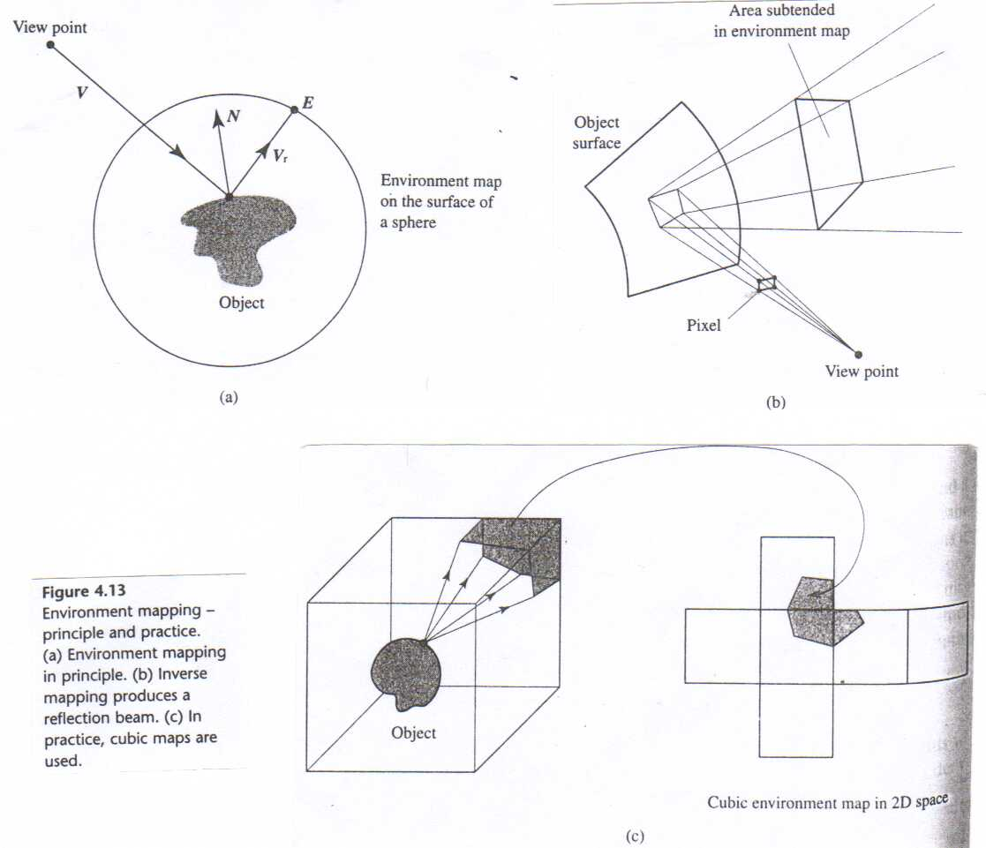
그림 4.13

Slide 24
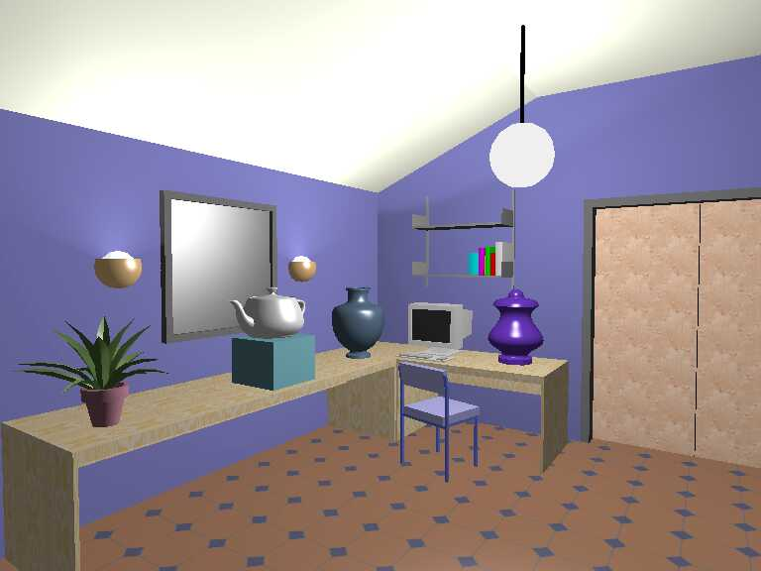
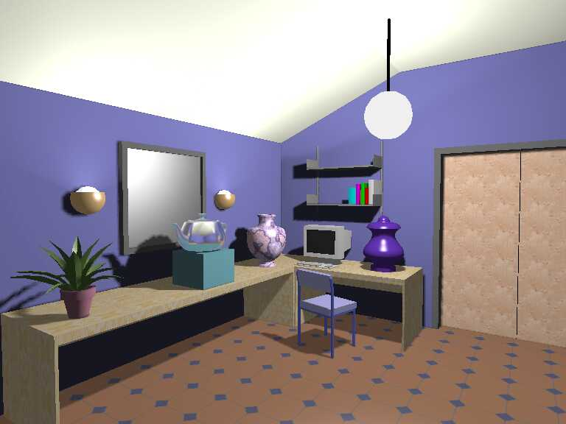
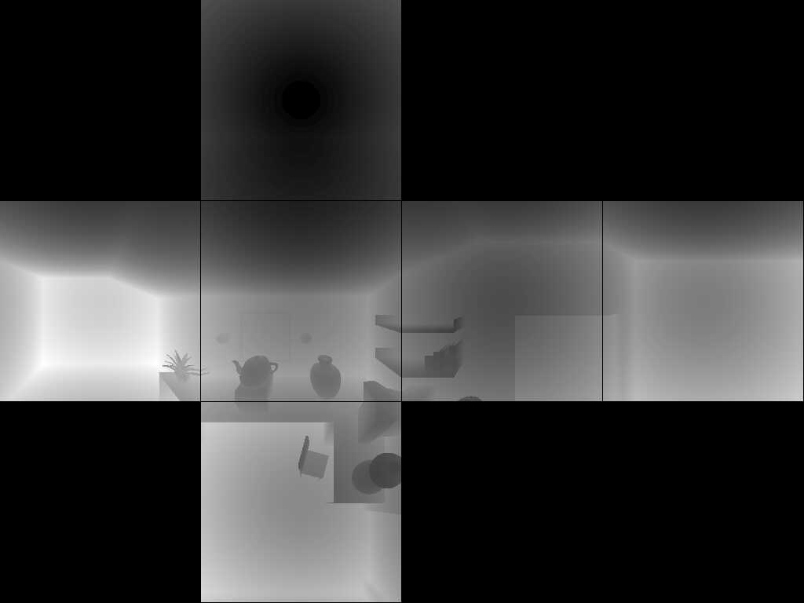
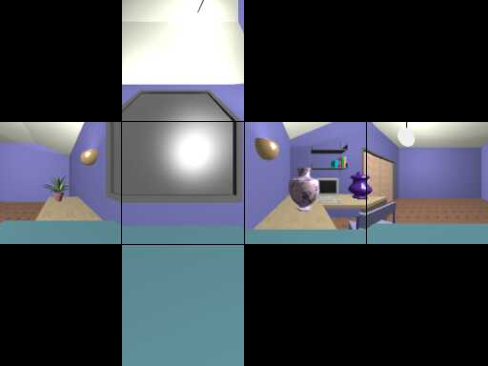
그림 8.15 2D 텍스춰 매핑 그림 8.16 그림자, 환경 매핑 추가(주전자)
Shadow map Environment map

Slide 25
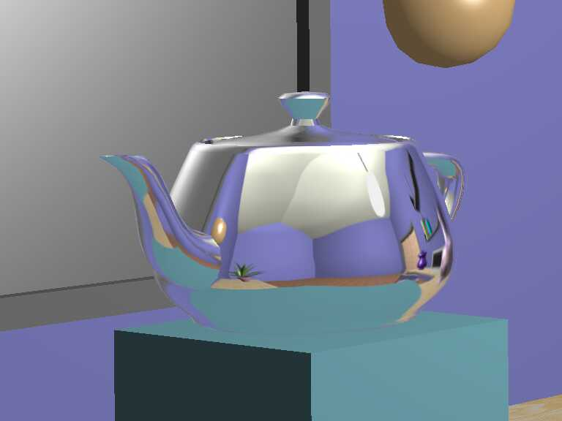
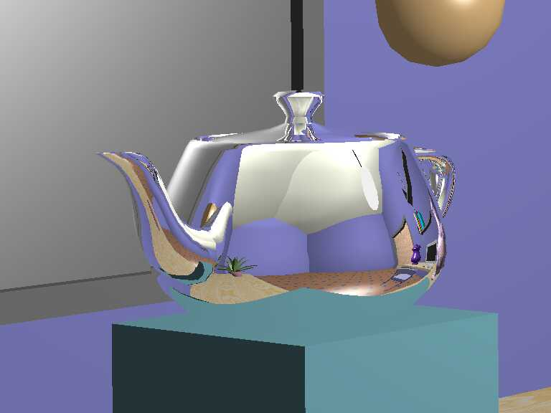
그림 8.17 환경매핑(왼쪽)과 광선추적법(오른쪽)을 사용한 반사 생성 비교

Slide 26
Anti-aliasing & Texture mapping
텍스춰 매핑에서의 artefact(불요성분)
  Coherence or periodicity→ Aliasing
  그림 8.2 참조 (196쪽)
Anti – aliasing(그림4.2참조)
  화소(스크린공간)대 pre-image(텍스춰공간)
  - 화소 대응 단일 텍스춰 강도 : Pre-image면적내 성분 합산
  Pre-image : 곡면(투시매핑 결과)→크기가 작아야 함.

Slide 27
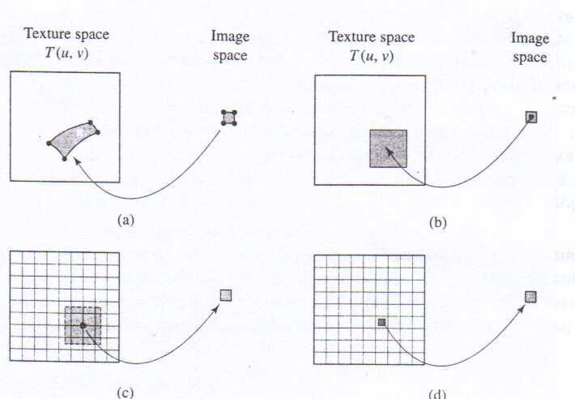
mip-mapping(1983년,Williams):가정,문제점
  가정:
    Pre-calculation(필요한 filtering 연산 모두)
    Inverse pixel image(4각형에 근접해야 한다)
    그림 4.14(b)
  문제점:
    축소문제(스크린공간상 객체: small → 텍스춰공간상 Pre-image : large)
      - 많은 texel이 단일 화소에 매핑된다.
    확대 문제(객체 특정 부분만 스크린 공간 차지 → texel : small)
      - 관찰자와 객체가 너무 근접하여 객체 특정 부분만 스크린 공간상에 나타나서, 텍스춰공간의 그 대응 texel은 상대적으로 매우 작아진다.

Slide 28
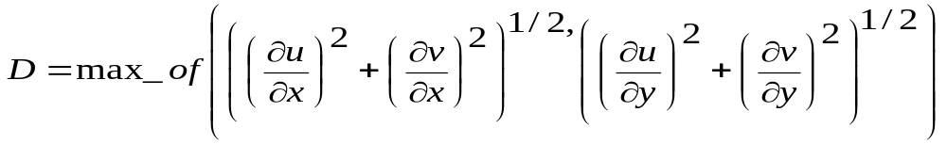
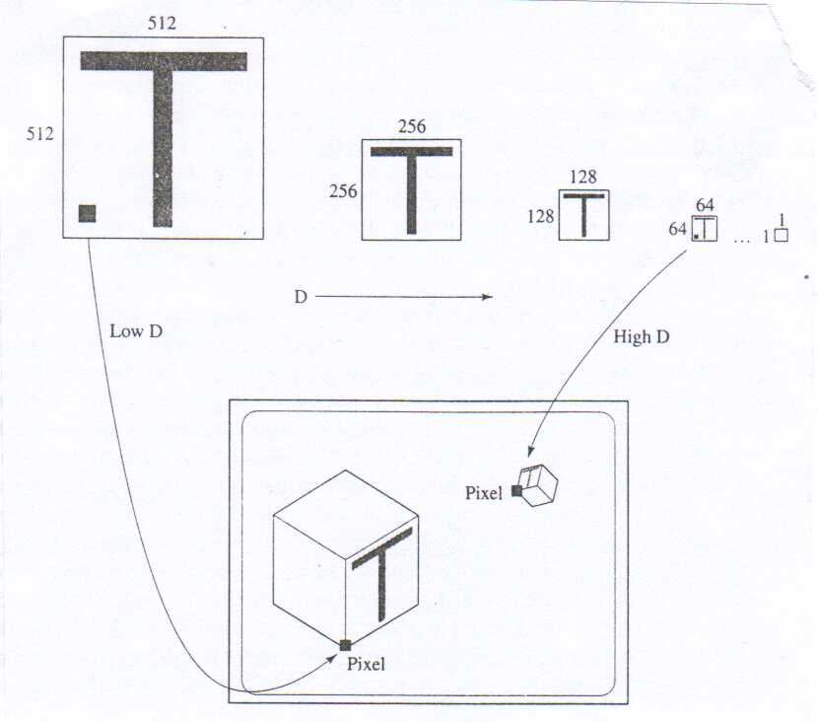
Mip – mapping : 원리( image pyramid)
  단일 영상(화소)대 텍스춰 영역 → 복수개 영상대 텍스춰 영역
  image pyramid
    관찰자 근접 객체(스크린공간상 : Large) : 고해상도 map상의 텍셀 선택
    관찰자 먼거리 객체(스크린공간상 : Small) : 저 해상도 map 상에서 texel선택
  매개변수 D
    적정 해상도에 따라, D를 선택한다.
    - D : 너무 크면 blurring 되고, 너무 작으면 aliasing artefact 발생

Slide 29
Silicon Graphics 제공의 mip-mapping
  최고해상도 마스크(예, 512 X 512 texels)에 대한 기억공간 문제
    어떤 상태레벨에서도 mip-map이 있으면 좋은데.
  외삽법의 사용
    최고 해상도 mip_map 보다 더 높은 해상도로 외삽한다.
    저주파, 고주파 성분으로 구분된 텍스춰 성분 추출 절차 진행.
      Extrapolation is defined as
      LOD(+1) = LOD(0) + (LOD(0) – LOD(-1))
    where LOD (level of detail) represent mip-map as follow:
    LOD(+1) is the extrapolated mip-map
    LOD(0) is the highest resolution stored mip-map
    LOD(-1) is the next highest resolution stored mip-map
    - 고주파 정보가 저주파 구조 정보와 상관되어 있을 경우, 즉 고주파 성분이 텍스춰 모서리를 나타내면, best 이다.
      (예) 문자 패턴 : 문자내부를 blur/magnify하고, edge sharp유지
    상관되어 있지 않을 경우, 외삽은 blurring 발생.
      (예) 숲

Slide 30
  저주파, 고주파 정보의 분리(filtering 사용, 9장)
  공간 영역에서의 분리법
    2K X 2K map(original)→ 512 X 512(저주파map)
    256 X 256 detail mask 작성
      Original map(고주파 텍스춰)에서 256 X 256 윈도우 선택
      이 256 X 256 윈도우→ 64 X 64→ 256 X 256(오리지널의 blurred version)
      Original – blurred map + bias = 256 X 256 high frequency

Slide 31
4.7 텍스춰 매핑의 대화적 기법
예술가 입장 : 결과의 시각화 (visualization)
  대화적으로 텍스춰 디자인 하려면
    최종 렌더링된 객체를 보아야 한다.
    매핑 메카니즘의 직관 유지, 즉 텍스춰 맵에 만들어진 변화 효과 예측 가능해야 한다.
      (예) map의 왜곡 (객체 형상, 매핑 방법에 의존)
  대화적 방법
    텍스춰 공간에서 페인팅
    3D 공간에서 객체에 직접 페인팅

Slide 32
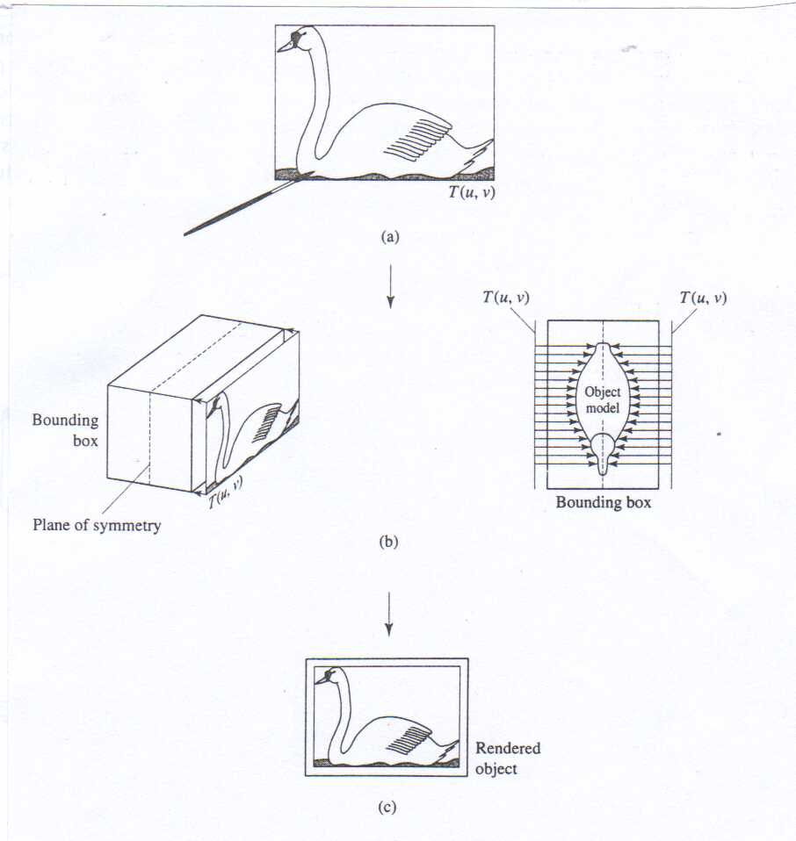
대화적 텍스춰 매핑 : T(u,v)공간에서의 페인팅 (그림 4.16)
  중간 객체로 평판을 사용한 2단계 텍스춰 매핑 (4.2.1절)의 대화적 버전.
    동물 모델이 bounding box 속에 들어간다 (대화적 페인팅 프로그램).
    T(u,v)텍스춰 맵이 box (minimax 좌표 사용) 두 면에 부착된다.
    T(u,v)의 점은 객체상에 프로젝트된다 ( 병렬 프로젝션).
    객체는 렌더링되고, 왜곡이 나타나며, 아티스트는 필요하면 이 사이클을 반복한다.

Slide 33
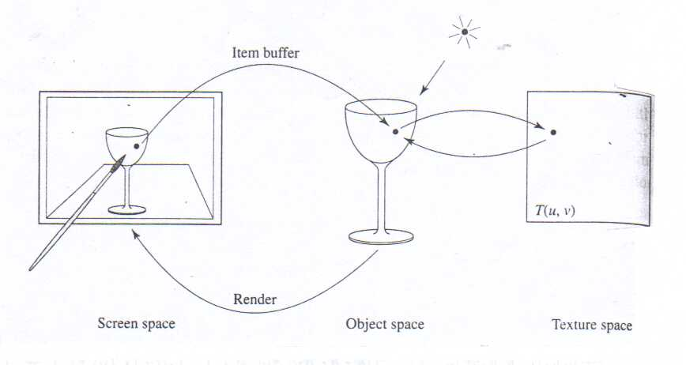
반복적인 텍스춰 매핑 : 객체공간에서의 페이팅 ( 그림 4.17)
  스크린 상에 렌더링된 것과 직접 대화
    객체 공간 페인팅의 스크린 상의 효과
    정상적인 2D 페인트 프로그램을 적용했을 때, 스크린 상에 나타나는 색깔은 바뀔 수 있다(예 : Phong shading 적용).

Slide 34
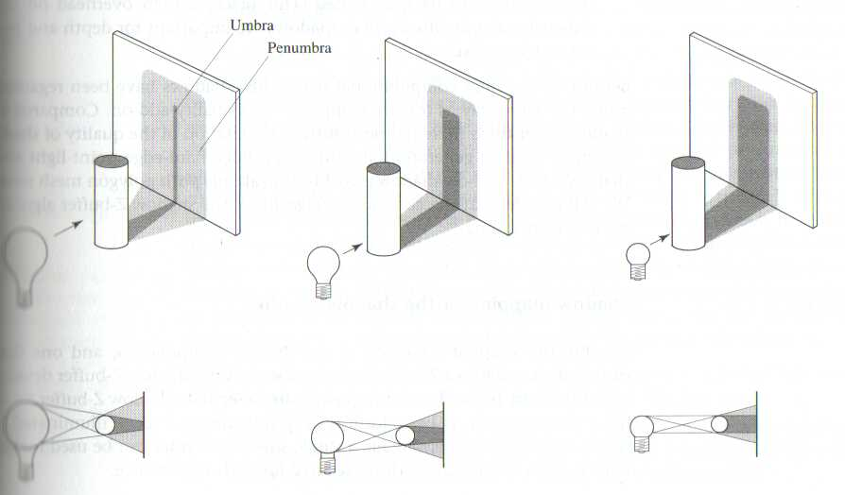
4.8 렌더링에서 그림자 추가
Shadows : part of the global illumination problem.
  그림자 형상 (간단 계산), 그림자 내부 및 강도 (no way)
  빛의 정규 분포 고려
그림자 영역에서의 반사광 강도 : 그림 4.18
  광원과 객체의 상대적 크기로 인한 그림자 – 반그림자
  그림자 : 광원이 완전 차단되는 그림자 부분
  반 그림자 : 광원의 일부 광을 받는 부분

Slide 35
4.8.1 CG & Shadows
그림자 현상 계산시 쓰이는 몇몇 성질
  그림자 다각형 A < B 이면, A를 B에 Project 시켜 계산한다.
  시점과 광원이 같이 있으면, 그림자는 안 보인다.
    - 즉, 그림자는 광원에 숨겨지는(hidden) 모양이 된다.
    Hidden surface algorithm 사용
  점광원이면, 반그림자 계산은 없고 그림자는 hard edge를 가진다.
  정지 정경에서, 그림자는 고정되고 시점 변화에 불변이다. 객체와 광원간 상대위치가 변하면, 그림자 재 계산 필요. 3D 애니메이션에서 이것은 high overhead로 작용한다.
High computational overheads 경감법
  Texture mapping 과 동일 벙법인 quality add-on 채용
  그림자 품질 불고려, hard-edge point-light source shadows 생성.
  Shadow Z-buffer algorithm or shadow mapping

Slide 36
4.8.2 Shadow mapping or the shadow Z-buffer
개요
  Williams 가 개발함(1978년).
  각 광원에 별도의 Z-buffer 필요.
  단일 광원 조명 정경에 적용.
알고르즘 : 2단계
  광원에 따라 가시(visible)인 “깊이 영상”을 계산한다.
    정경 렌더링한 다음, 깊이 정보를 shadow Z-buffer에 저장 한다. 강도 계산은 없다.
  (2) 정상적인 Z-buffer 알고리즘으로 렌더링 한다.
    한 점이 visible이면, (x, y, z) → ( x_{i},y_{i},z_{i} )
    - (x, y, z) : 시점으로부터 3D 스크린 공간상의 점 좌표
    - ( x_{i},y_{i},z_{i} ) : 광점(좌표원점)으로부터 스크린 공간상의 점 좌표
    Z-buffer 인텍싱에 ( x_{i},y_{i} )를 사용하고, 그 대응 z_{i}는 비교에 쓴다.
      - z_{i}가 그 점의 Z-buffer 저장치 보다 크면, 표면은 그 점 보다 더 가까이 있고 그 점은 그림자에 포함 된다. 그래서 shadow “ intensity”를 사용한다. 그렇지 않으면 정상적 rendering한다.
      (예) 그림 8.16 참조

Slide 37
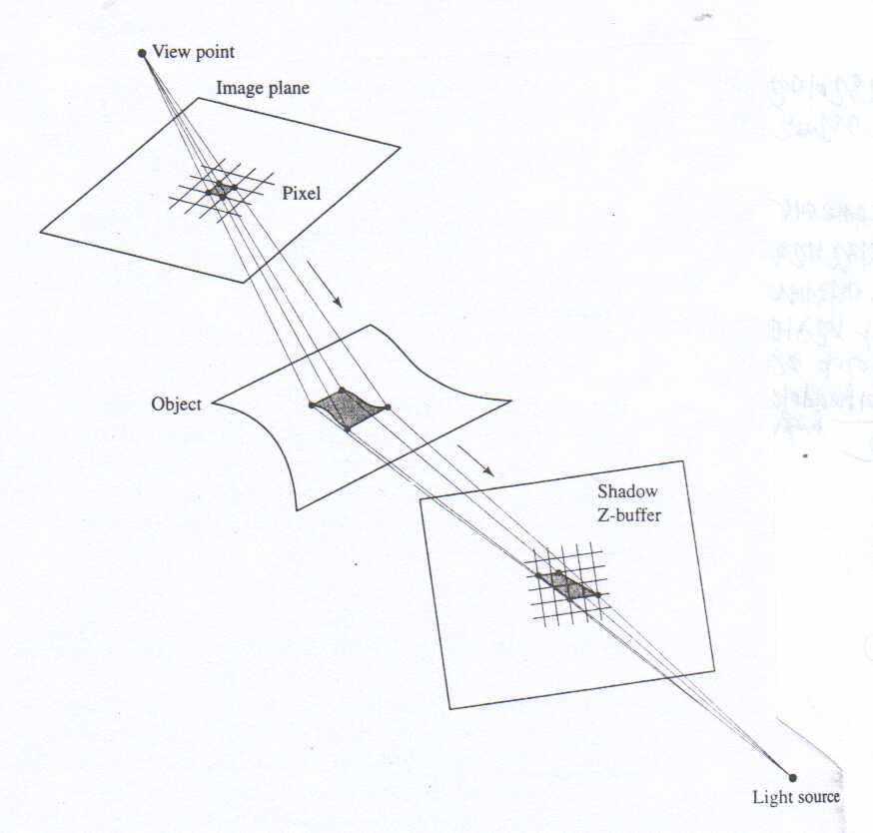
4.8.3 Anti-aliasing & the shadow Z-buffer
Shadow Z-buffer 에서의 Artefact
  점 샘플링 → 그림자 edge 에서 aliasing 유발
  Z-buffer access시, 화소공간대 shadow Z-buffer간의 면적 불일치
    Texture mapping 에서와 같은 문제
    그림 4.19 shadow Z-buffer와 화소의 pre-image

